Slide 1
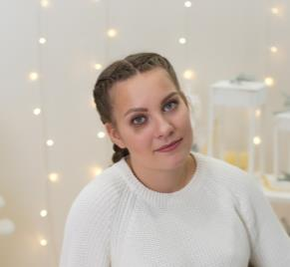
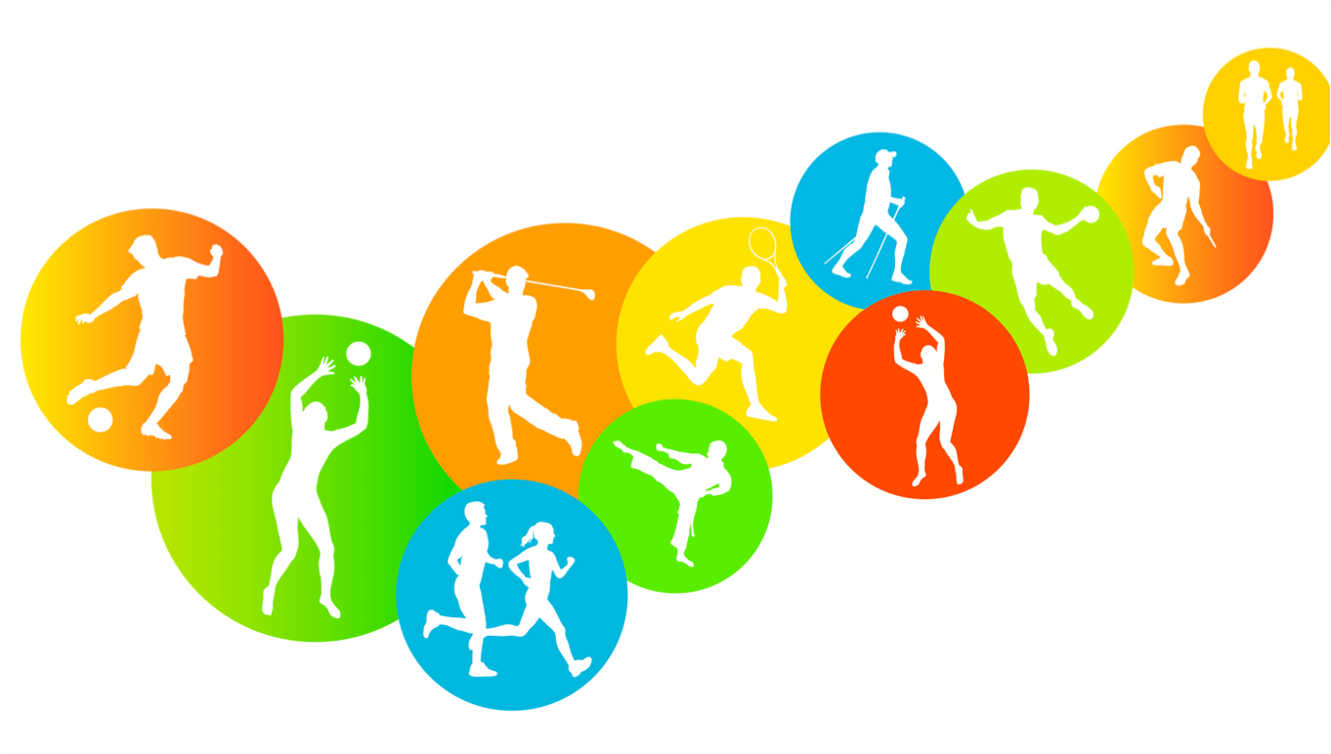
Муниципальное казённое дошкольное образовательное учреждение
«Детский сад общеразвивающего вида № 11 г. Киренска
с приоритетным осуществлением деятельности по художественно – эстетическому направлению развития детей»
ПЕДАГОГИЧЕСКОЕ ПОРТФОЛИО
инструктора по физической культуре
МАСЛАКОВОЙ НАДЕЖДЫ АЛЕКСАНДРОВНЫ

Slide 2
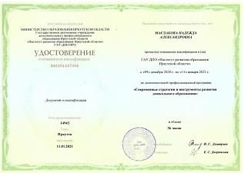



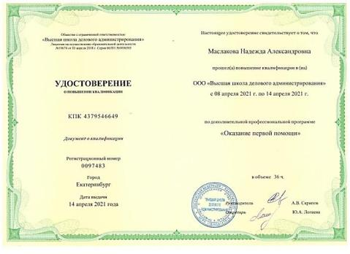
ИНФОРМАЦИОННАЯ КАРТА ПЕДАГОГА
ОБРАЗОВАНИЕ - среднее профессиональное
ПЕДАГОГИЧЕСКИЙ СТАЖ – 7 лет
КВАЛИФИКАЦИОННАЯ КАТЕГОРИЯ – Первая, 17.12.2021 г.
КУРСЫ ПОВЫШЕНИЯ КВАЛИФИКАЦИИ:

Slide 3
ЭССЕ - РАССУЖДЕНИЕ
ПОГОВОРИМ О ЗДОРОВЬЕ
Здоровье – это самое ценное, что есть у человека. Здоровье - дороже золота. Это должен знать каждый ребёнок с самого раннего возраста и относиться к этому очень серьёзно, как, например, к учёбе, к правилам поведения. Так давайте внушать эти мысли ему каждый день, и тогда для него забота о здоровье будет нормой жизни!
Итак, мысли вслух.
Верный друг нашего здоровья – это правильный режим дня.
Если встанешь спозаранку, не забудь водой умыться,
Сделать быстро физзарядку и соседу улыбнуться.
Ритм дня и ритм жизни бодрость духа сохранит!
В связи с этим на диване очень долго не лежи!
Вы скажите: «Отчего не полежать после трудового дня, отдохнуть, пусть организм силушек наберётся, окрепнет, то бишь!?» Нет, нет и нет! Это неверные мысли! Что бы набраться сил необходимо, как раз наоборот, движение, движение и ещё раз движение! Только движение поможет нашему организму стать сильным и выносливым! Вспомните содержание книг и фильмов о спартанцах. Вот кто не думал о таком отдыхе, каковым его представляют многие из нас. Пусть это другое время, но люди – то во все времена были одинаковы, человеческий организм имеет тоже строение, у него всё те же запросы. Ему по-прежнему необходимы удобная одежда, свежий воздух, закаливающие процедуры, физические упражнения. Никто из спартанцев не думал о том, что будет на ужин, не закончив ещё обедать. Культ еды – вот что нам мешает быть здоровыми! Давайте поговорим и об этом. Разделим еду на сезоны.

Slide 4
Осенняя пища. Наполняем организм витаминами. Хорошее время года! Нет тебе перееданий, соскучились по свеженькому, вкусненькому, природному. Много гуляем, дышим свежим воздухом – организм доволен!
Летняя пища. Едим лёгкую для организма пищу, так как в жару другой радости и не хочется. Это хорошо! Не малая радость – это купание. Наконец – то! Только не ленитесь, не то опять захочется полежать на диванчике, но уже совсем по другой причине! Мол, в тенёчек, где прохладнее, туда, где наш организм отдохнёт! Ну, не хочет он так отдыхать! Идите на свежий воздух, общайтесь с природой! Успевайте впитывать тепло лучей тёплого летнего солнца! Опять мы про движение, хотели же поговорить о пище. Давайте продолжим о ней. Больше пить хочется нашему организму. Дайте ему воды, но не соков, которыми заполнены прилавки наших магазинов! Может, будет лучше, если мы напоим его талой водой? Талая вода несёт в себе огромный заряд энергии! Её энергетика значительно больше, чем энергетика водопроводной воды, которые многие употребляют. Она имеет повреждённую структуру, ослабляет иммунитет. Давайте пить чаще талую воду, она возвращает силы, повышает жизненный тонус, а организм настраивается на здоровье. Это живая вода, которой наш организм будет несказанно рад!

Slide 5
Весенняя пища. Организм ослаб, ему хочется солнца. На тебе солнца, возьми! Стали больше гулять на свежем воздухе, доставляя ему удовольствие. Отсюда и покушать чаще просит наш организм. Чем мы его покормим!? А покормить-то нечем, доедаем всё, что от зимы осталось. А зимой, что? Мясо, мясо, мясо… Ведь говорят, что организм его требует. Да ничего он не требует! Это наши глаза хотят, да некоторые утверждают, что зимой энергией загружать его надо. Ну, надо! Но должна же быть мера! А её нет. А нет от безделья. Займите себя делом, но делом интересным, но не просмотром фильмов, не работой за компьютером – это самым любимым занятием стало. Что другие закончились?! Встаньте на лыжи! Покатайтесь на коньках! Ваш организм кричать от счастья будет!!! Светиться от хорошего настроения и бодрости станет!!!
Так вы поднимите его иммунитет. А ведь иммунитет – это его защитник от вирусов. Так как в наше время наполняемость в группах достаточно большая, то естественно повышается риск инфицирования детей. Давайте параллельно заниматься и профилактической работой, оздоровлением нашего дорогого организма.

Slide 6
Игра помощником нам будет,
В игре здоровье мы добудем.
Играя, победим недуг,
Нам физкультура будет друг!
Такие слова любой родитель может сочинить с ребёнком. Так пусть они будут вашим девизом, и работа над собой будет проходить весело и задорно! Для укрепления нашего здоровья и предупреждения болезни, всем известно, что необходимо повышать двигательную активность, не забывая о закаливании. Здесь девиз должен быть другим: «Не навреди!» всё должно быть в меру! Хорошим помощником в этом деле станет для нас лечебная физкультура. Не следует забывать о такой важной функции организма, как дыхание, которое влияет на все физиологические процессы, происходящие в организме. Сейчас много разработанных методик, которые научат нас правильно пользоваться дыханием. Это очень важно для человека.
Не менее важен и сон, особенно для детей. Необходимо выработать для себя определённые правила и научить этому своего ребёнка: укладывать спать в одно и то же время, спокойные игры и ужин задолго до сна, перед сном – прогулка и тёплый душ. Таким образом, вы обеспечивайте себя и ребёнка и крепким сном, и не менее крепким здоровьем!

Slide 7
А теперь об эмоциях. Давайте поддерживать жизнерадостное настроение и бодрость. Это то, что каждый ребёнок ждёт от своих родителей. Это наша любовь, внимание друг к другу, положительные эмоции. Положительные эмоции – это картины, находящиеся у вас дома. Бурлящая вода в водопаде: такая картина бодрит, активизирует организм, даёт энергию. Фотография со спокойной водой в озере: вызывает приятные эмоции, повышает иммунитет, укрепляет нервную систему. А ещё лучше – приобретите большой аквариум с рыбками. Это аккумулятор хорошего настроения и благоприятного эмоционального фона. Аквариум оказывает благотворное влияние, как и любая вода, на нервную систему человека, отлично снимает стрессы.

Slide 8
Хочется закончить стихотворением, собственного сочинения.
Здоровье – главное богатство!
Нельзя нам им пренебрегать!
Соблазн есть – вредные привычки,
Старайтесь их вы избегать.
Известна истина со Спарты –
«В здоровом теле, здоровый дух!»
Всё просто, ясно и понятно,
Стремитесь к лучшему из двух.
Пораньше утром просыпайтесь,
Гимнастикой позанимайтесь,
Ведь лучшее из всех леченье –
Занятие спортом ежедневно!
Тогда вы будете красивы,
Здоровы, энергичны, милы,
Повсюду будет ждать удача!
Для вас главнейшая задача:
Самим счастливым быть
И радость людям приносить!
БЕРЕГИТЕ СВОЁ ЗДОРОВЬЕ,
И ТОГДА ВЫ БУДЕТЕ СИЛЬНЫ ТЕЛОМ И ДУХОМ, А, ЗНАЧИТ, БУДЕТЕ СЧАСТЛИВЫ!

Slide 9

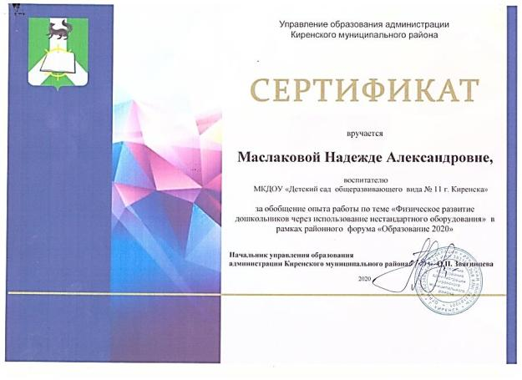

ВКЛАД В ПОВЫШЕНИЕ ОБРАЗОВАНИЯ

Slide 10
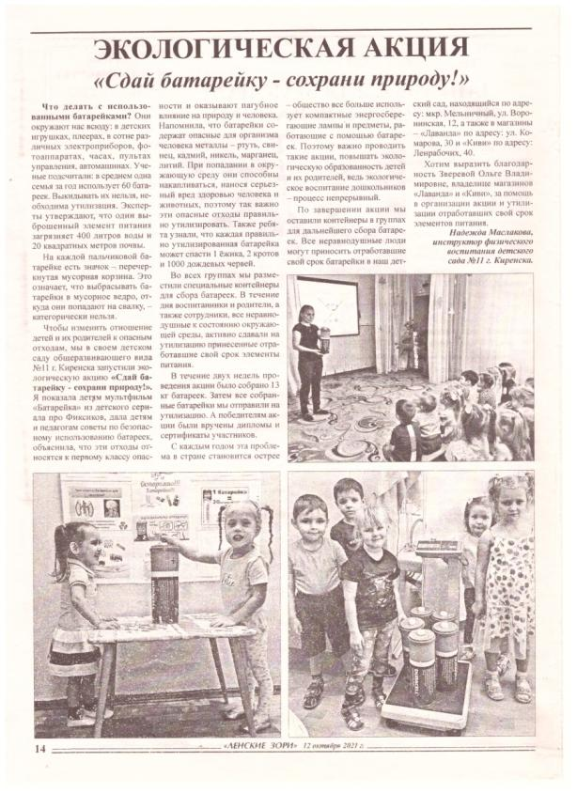


Slide 11
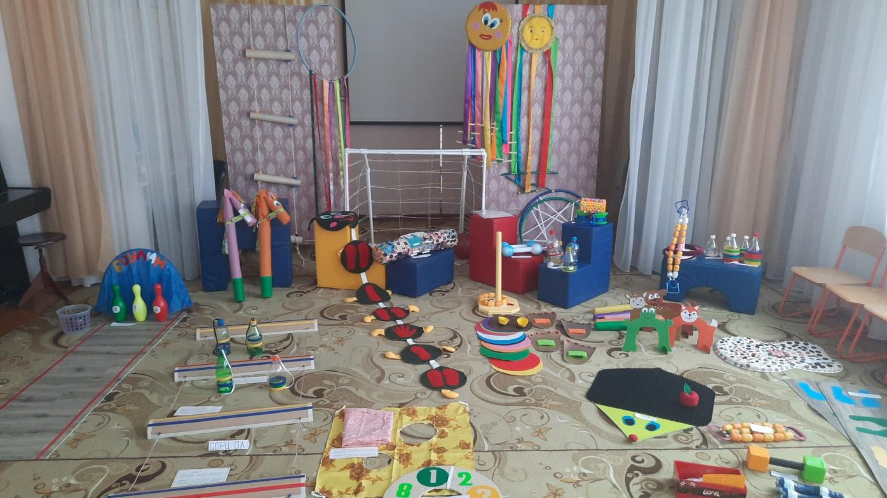
МЕТОДИЧЕСКАЯ КОПИЛКА

Slide 12

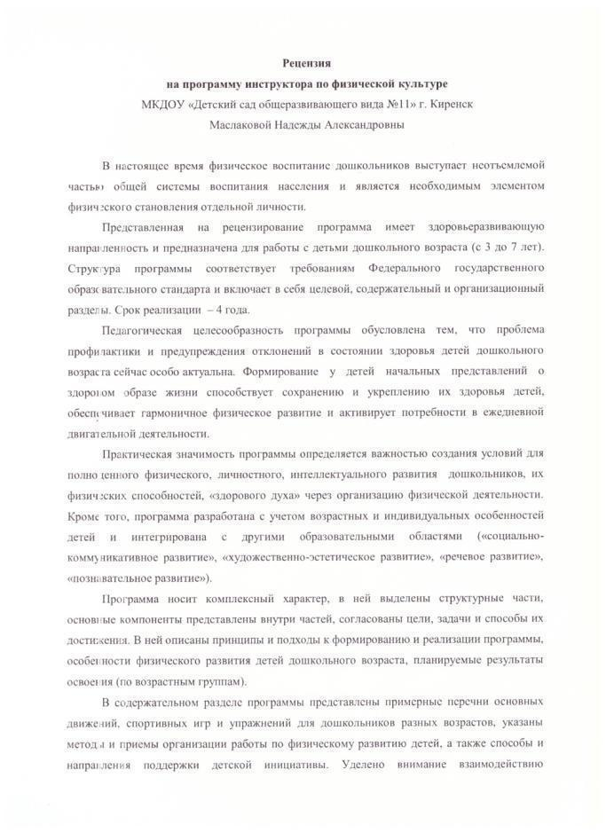
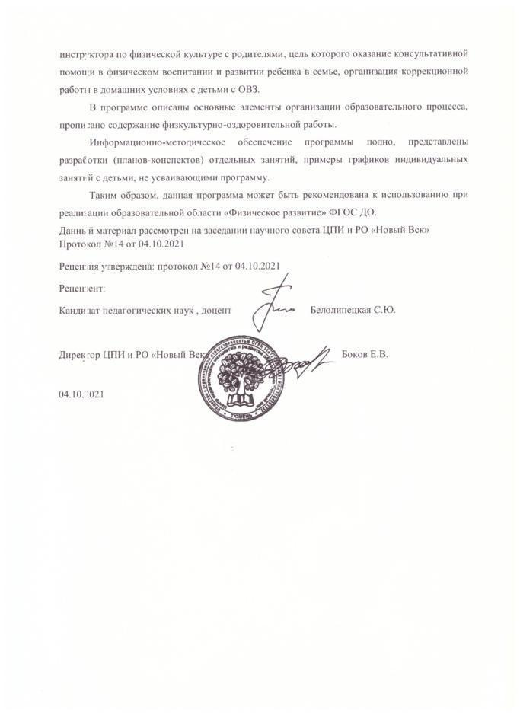

Slide 20
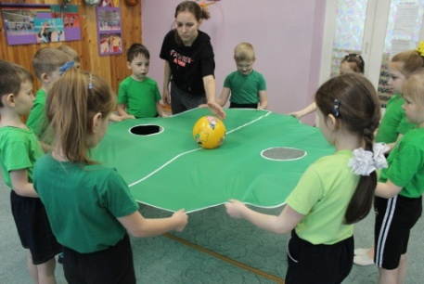
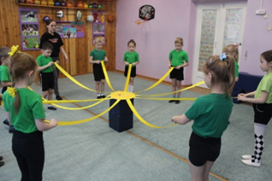
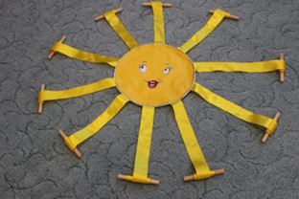
НЕСТАНДАРТНОЕ ОБОРУДОВАНИЕ СВОИМИ РУКАМИ
«Тканебол»
Спортивное – игровое нетрадиционное оборудование. Сшито из легкой зеленой ткани с прорезями для мяча. Используется для развития ловкости, внимания, координации движений, быстроты реакции, командных качеств в подвижной игре.
«Солнышко»
Сшито из дерматина и атласных лент, на конце которых закреплены деревянные палочки. Развивает мелкую моторику рук, быстроту, скорость, внимание. Используется как самостоятельное упражнение или как малоподвижная игра.

Slide 21

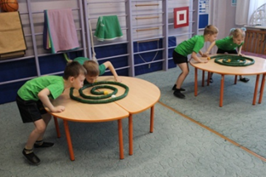
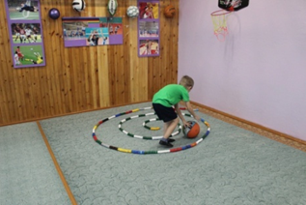
Упражнения с использованием «Змейки большой» и
«Змейки маленькой».
Данное оборудование сделано из веревки и пробок. «Змейка большая» используется для прокатывания баскетбольного мяча руками. Развивает координации движения, ловкость. «Змейка маленькая» используется для прокатывания теннисного мячика с помощью дыхания ртом. Развитие координации движения, ловкости, глазомера.

Slide 22
Упражнения с нестандартным оборудованием совершенствуют: координацию движений, укрепляют связочно-суставный аппарат, в результате чего улучшается гибкость позвоночника, развивается грудная клетка, совершенствуется осанка, повышается устойчивость вестибулярного аппарата, увеличивается жизненная емкость легких, улучшается крово – и лимфообращение, укрепляются сосуды сердца и мозга.

Slide 28
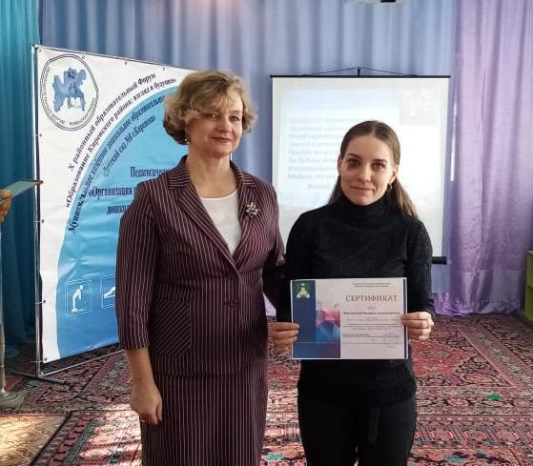
УЧАСТИЕ В КОНКУРСАХ
ФОРУМ «ОБРАЗОВАНИЕ 2020»

Slide 29


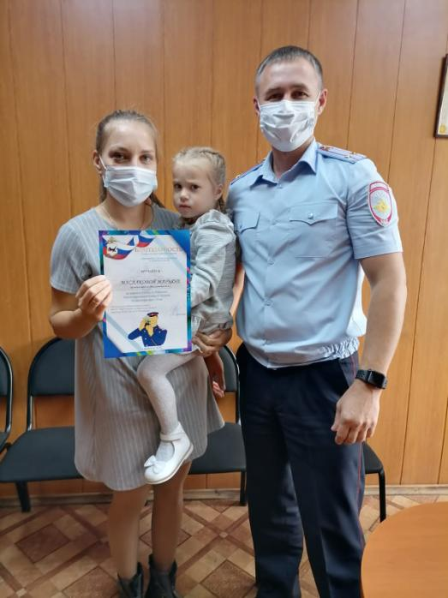
ОБЛАСТНОЙ БЛАГОТВОРИТЕЛЬНЫЙ КОНКУРС ИГРУШЕК
«Полицейский дядя Степа»

Slide 30
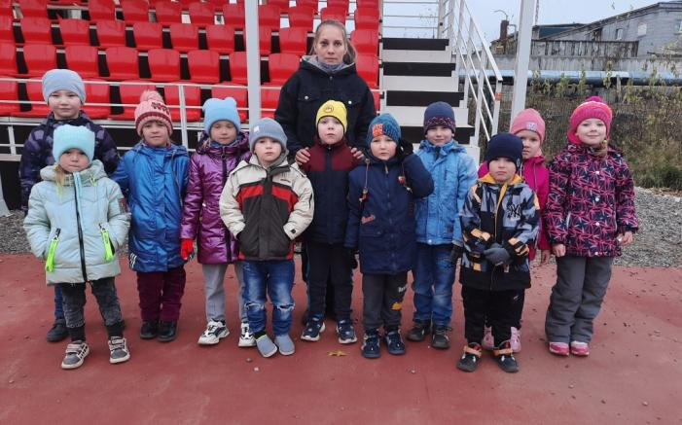
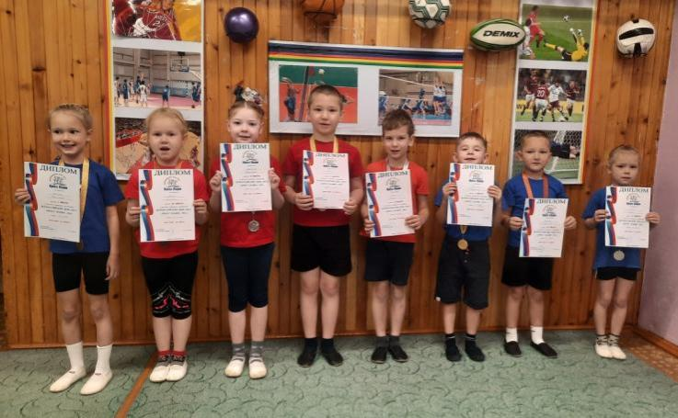
ВСЕРОССИЙСКИЙ ДЕНЬ БЕГА «КРОСС НАЦИИ – 2021»

Slide 31
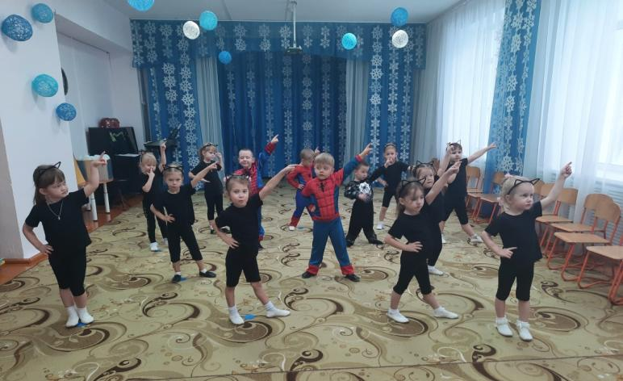

МАЛЫШИ ПРОТИВ ПРОСТУДЫ И ГРИППА
Номинация «Лучшее исполнение противовирусного танца» дети 3 -4 года

Slide 32

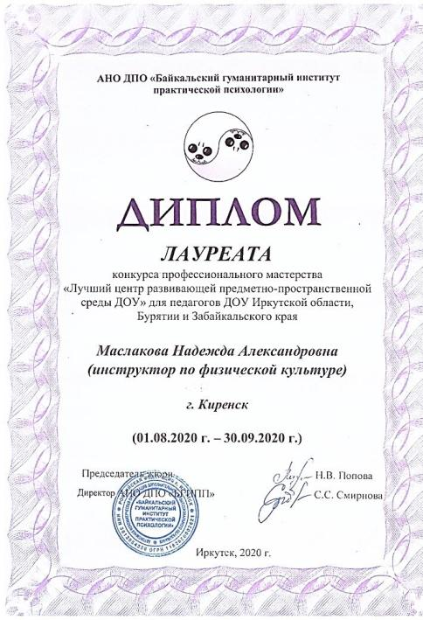
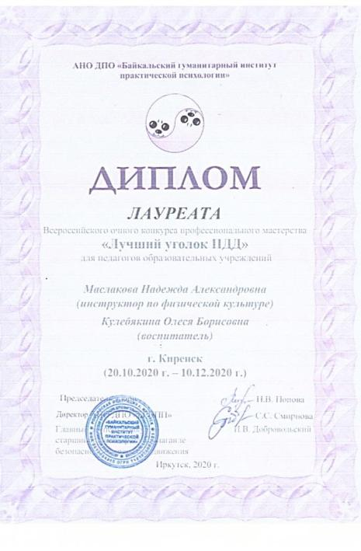

Slide 33

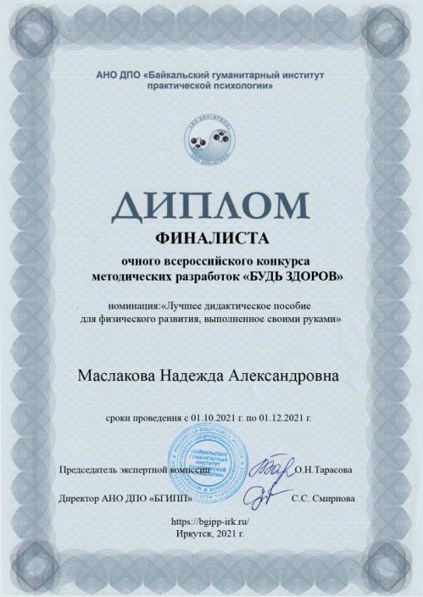

Slide 34


НАГРАДЫ И ПООЩРЕНИЯ
ЗА УСПЕХИ В ПРОФЕССИОНАЛЬНОЙ ДЕЯТЕЛЬНОСТИ

Slide 35
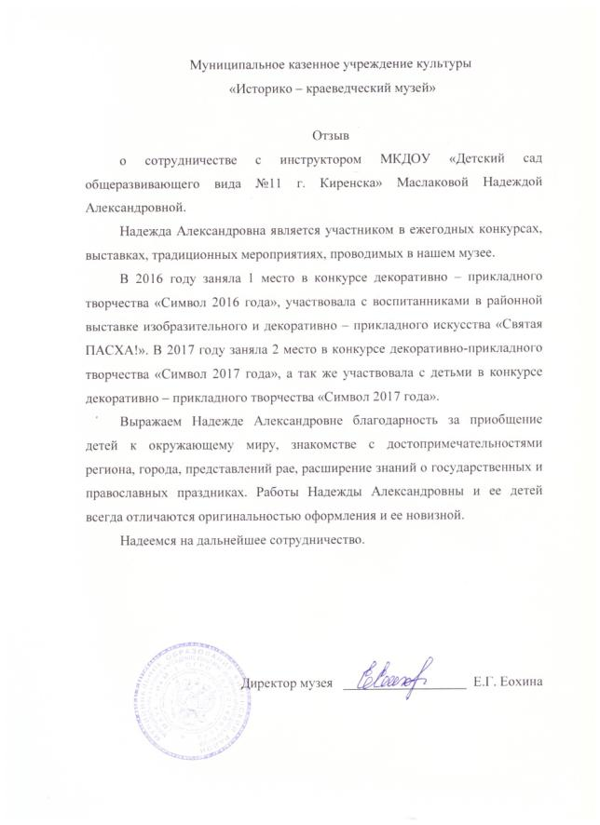

ОТЗЫВЫ

Slide 36



Slide 37
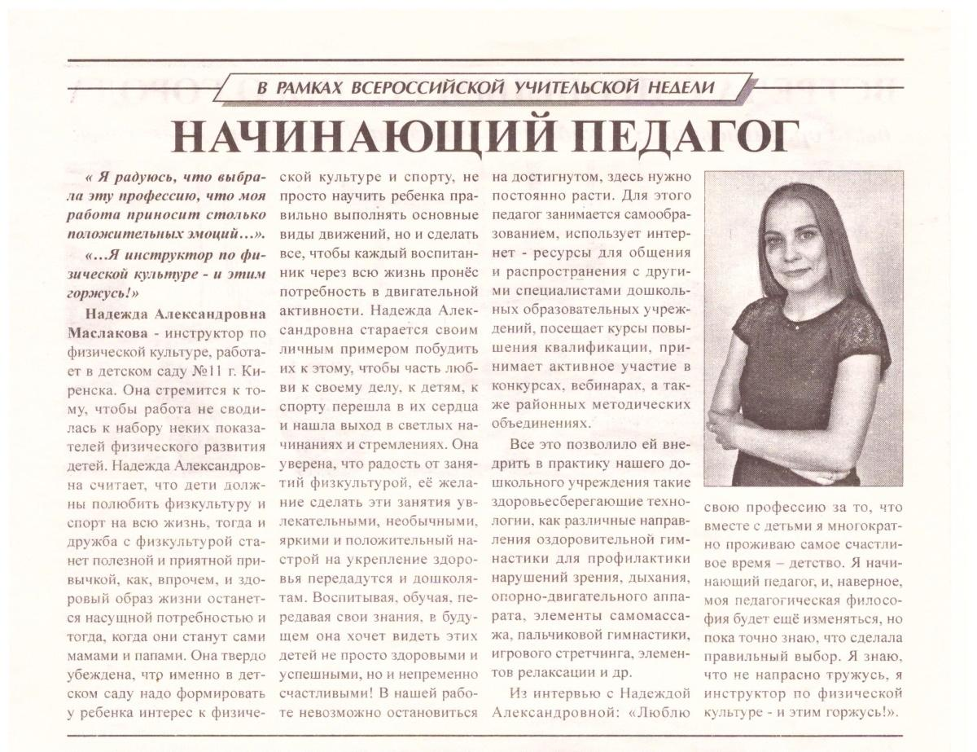

Slide 38
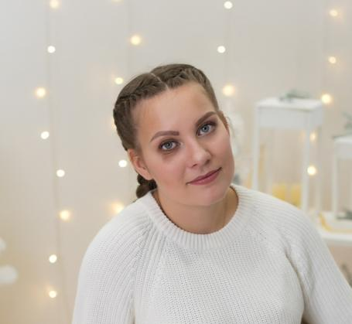
СПАСИБО
ЗА ВНИМАНИЕ !

